Slide 1
Valutazione dei mercati prospettiva generale (IH e EEG) Pb di efficienza (monopolio, beni pubblici, contratti incompleti, ext. ) ed equità (dotazioni, skills, prezzi) analisi statica e dinamica (es. inn.) Point: $∀$ ISTITUZIONE (mkt, Stato, impresa, contrattazione privata, norme sociali) presenta costi e benefici → caso per caso la migliore → Coase th

Slide 2
1. ESTERNALITA’ (effetti esterni che nn passano per il mercato → il prezzo nn è un buon segnale di scarsità anche se p=MC)
EXT POSITIVA (es. ISTRUZIONE) → INDIVIDUALMENTE se ne consuma troppo poca
EXT NEGATIVA (es. INQUINAMENTO) → INDIVIDUALMENTE se ne consuma troppa

Slide 3
ESEMPIO: piantagione di banane inquina il fiume e danneggia i pescatori a valle (MPC ≠ MSC) gli individui NN sopportano tutti i costi (o NN godono di tutti i benefici delle proprie azioni)

Slide 4
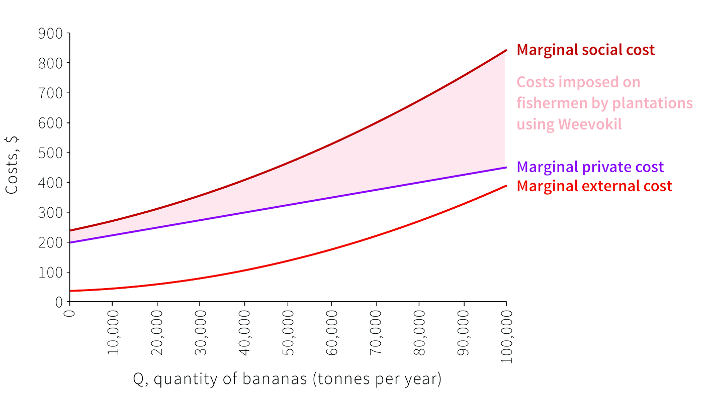

Slide 5
2. SOLUZIONI (PARETO EFFICIENZA CON ≠ DISTR. DEI GUADAGNI) REGOLAZIONE TASSA (di PIGOU) COMPENSAZIONE CONTRATTAZIONE PRIVATA

Slide 6
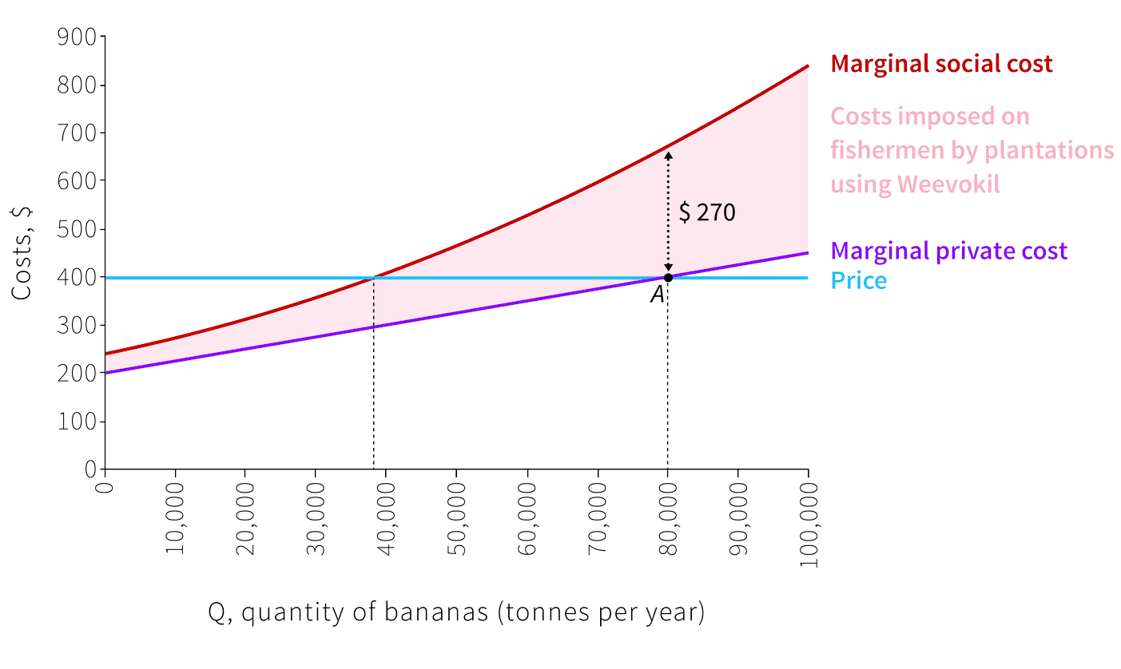

Slide 7
REGOLAZIONE: viene imposta la Q di banane PE (80.000 T nn lo è) Pbs: può essere difficile da determinare e applicare ‘Avvantaggia’ i pescatori e ↓ ∏ della piantagione

Slide 8
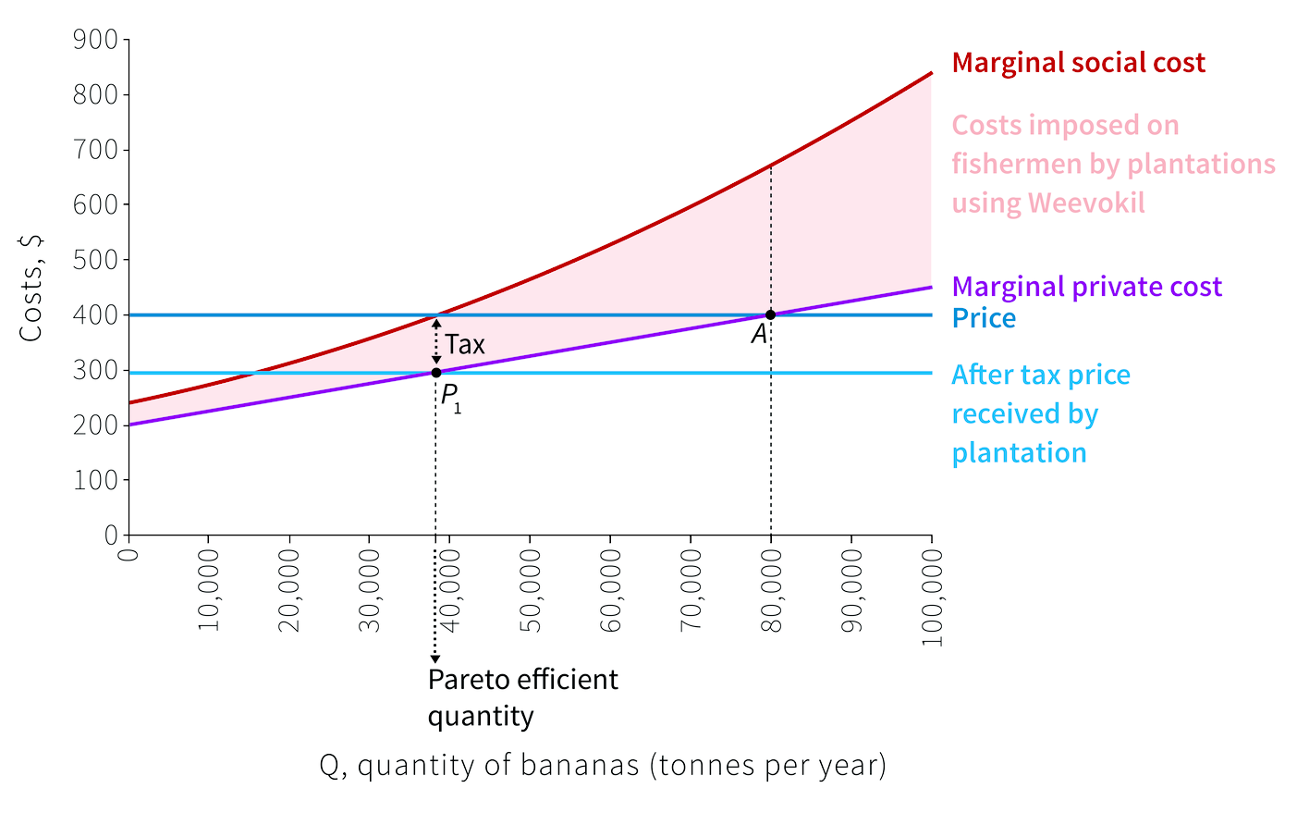

Slide 9
TASSA DI PIGOU: alla piantagione viene fatto pagare il ‘vero’ costo della sua produzione (t=MEC) Per i pescatori è =, la piantagione paga la tassa e il Governo la incassa

Slide 10
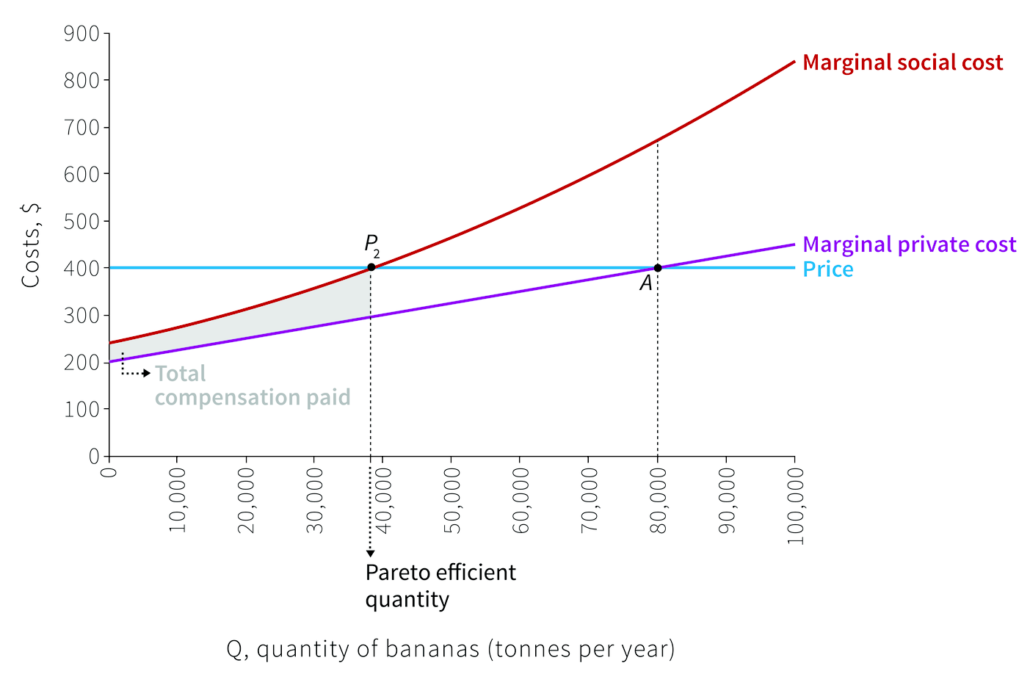

Slide 11
COMPENSAZIONE: i pescatori sono compensati pienamente, i profitti della piantagione sono pari al ’vero’ surplus sociale Per i pescatori è meglio perché la tassa nn va al Governo

Slide 12
3. TEOREMA DI COASE (CONTRATTAZIONE PRIVATA: né mkt né governo)

Slide 13
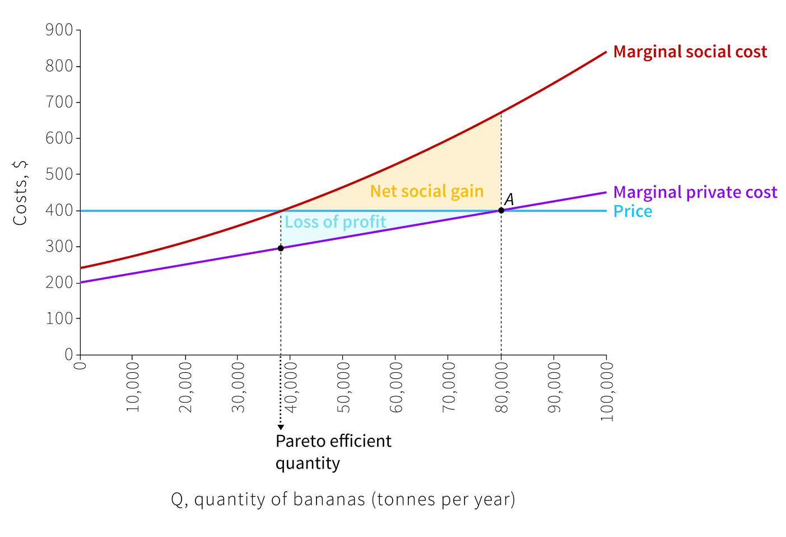

Slide 14
CASO (a) DIRITTI ALLA PIANTAGIONE: la riduzione nella produzione di banane è vantaggiosa per entrambi (il costo di ridurre l’ inquinamento -pagamento alla piantagione: area blu) è minore dei guadagni ad essa associati: area blu-gialla) * area blu= minimo pagamento accettabile da piant. area blu-gialla= massimo pagamento possibile dei pesc. → CAP. 5: POTERE DI CONTRATTAZ.

Slide 15
CASO (b): DIRITTI AI PESCATORI→ l’aumento nella produzione di banane è vantaggiosa per entrambi (il costo dell’inquinamento – minimo pagamento ai pescatori: area sotto MSC) è minore dei guadagni ad esso associati- massimo pagamento della piantagione: area sopra MPC)

Slide 16
TEOREMA: se il costo dell’attività dannosa è minore del valore che genera E se nn ci sono COSTI DI CONTRATTAZIONE e EFFETTI DI RICCHEZZA, le parti si accordano sull’allocazione PE INDIPENDENTEMENTE dall’ALLOCAZIONE INIZIALE DEI D.P. L’allocazione iniziale determina la distribuzione dei guadagni (opzione di riserva ≠ a seconda di chi ha i diritti → )

Slide 17
INTERPRETAZIONE: all’inizio ‘liberale’, estensione di EEG, Stato minimo (tribunali e polizia) poi ‘istituzionale’: ogni istituzione è costosa, caso per caso bisogna scegliere la più efficiente (tra le quali lo Stato → Cina) * importanza della determinazione iniziale dei D.P. ( no ER →*CAP 5)

